Slide 1
MỘT GIỜ HỌC
BÀI 6
BÀI 6
TIẾT 6
ĐỌC MỞ RỘNG

Slide 2
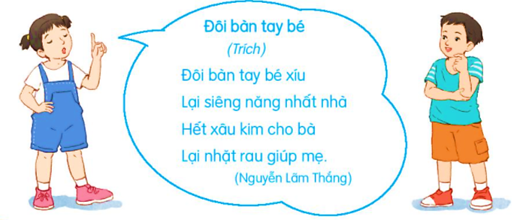
ĐỌC MỞ RỘNG
1. Tìm đọc một bài thơ hoặc câu chuyện về trẻ em làm việc nhà.
2. Đọc cho các bạn nghe một đoạn em thích.

Slide 3
1. Tìm đọc một bài thơ hoặc câu chuyện về trẻ em làm việc nhà.
ĐÔI BÀN TAY BÉ
Đôi bàn tay bé xíu
Lại siêng năng nhất nhà
Hết xâu kim cho bà
Lại nhặt rau giúp mẹ.
Đôi bàn tay be bé
Nhanh nhẹn ai biết không?
Chiều tưới cây cho ông
Tối chép thơ tặng bố.
Đôi bàn tay bé nhỏ
Bế em (mẹ vắng nhà)
Đôi tay biết nhường quà
Dỗ dành khi em khóc.
Đôi bàn tay bé nhóc
Điểm mười giành lấy ngay
Phát biểu xây dựng bài
Và nổi danh múa dẻo.
Đôi bàn tay bé khéo
Mười ngón mười bông hoa.
Nguyễn Lãm Thắng

Slide 4
2. Đọc cho các bạn nghe một đoạn em thích.

